Slide 1
독도가 한국 영토인 역사적 지리적 근거와
국제 법적 지위
학과 : 일본어 일본학과
학번: 21802082
이름: 서보연
Made by. YumYum

Slide 2
목차
1. 독도
3. 지리적 근거
5. 독도 보전 &방안
2. 역사적 근거
4. 국제 법적 근거 & 지위

Slide 3
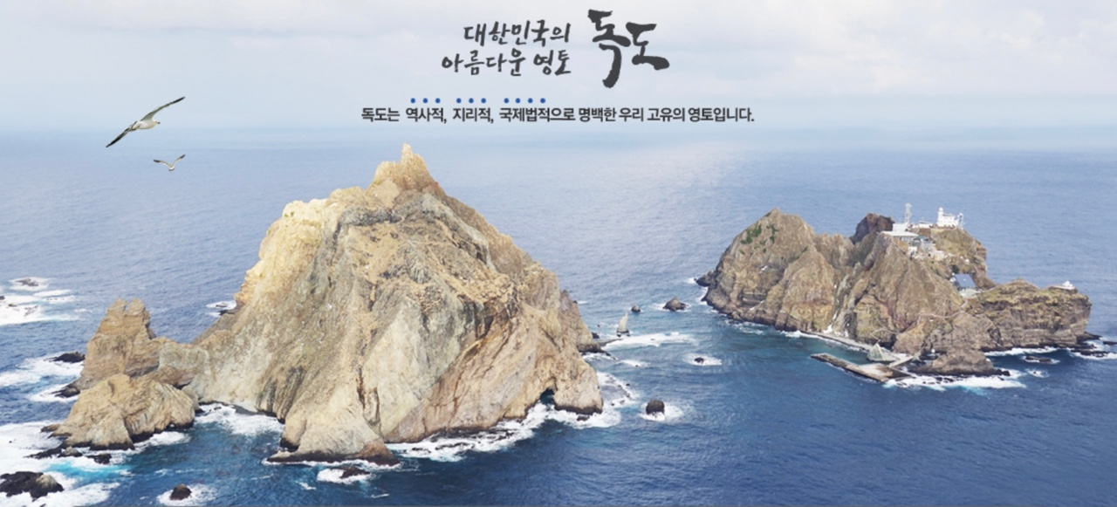
독도
독도
: 대한민국 동쪽 끝에 동도, 서도와 흩어져 있는 89개의 바위섬으로 이루어진 화산섬

Slide 4
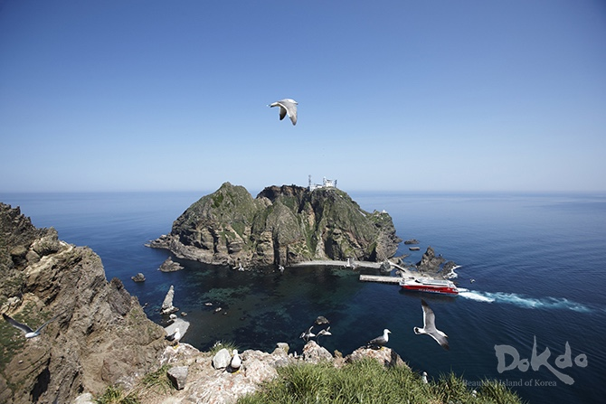
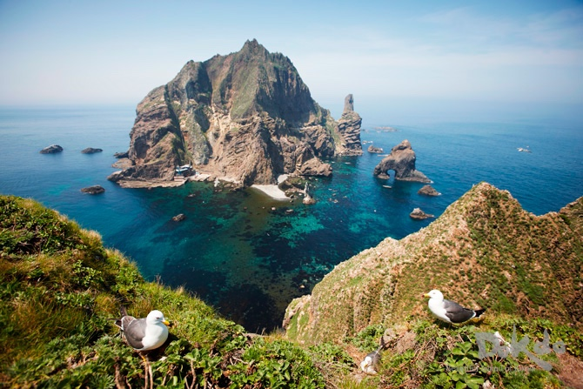
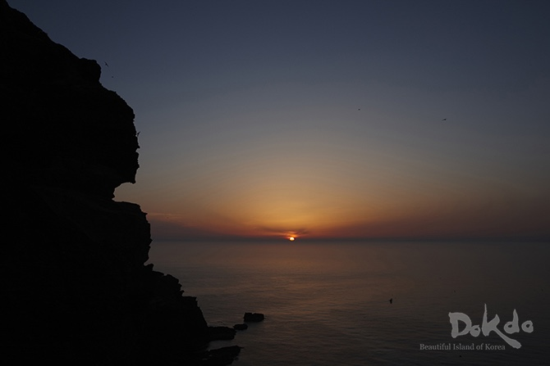
독도
천연기념물 336호

Slide 5
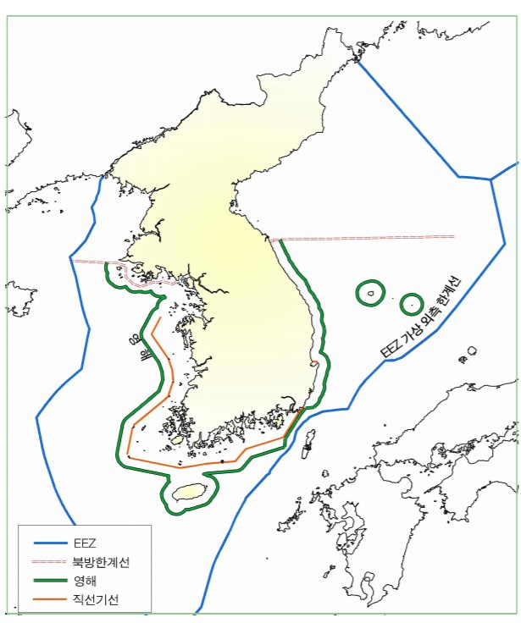
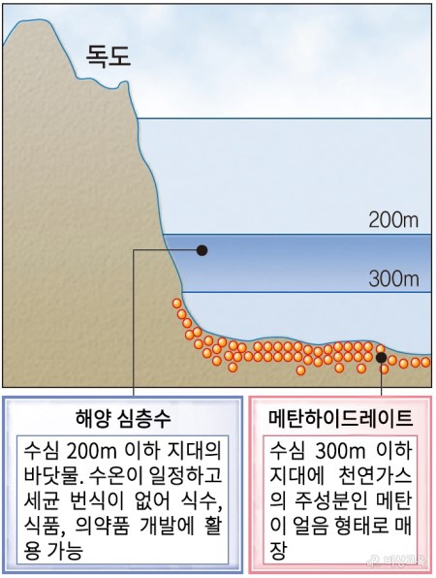
독도의
가치& 중요성
우리나라 주변 바다에 대해
영유권 주장 할 수 있다
한류와 난류가 교차하는 조경 수역으로 플랑크톤과 수산 자원이 풍부

Slide 6
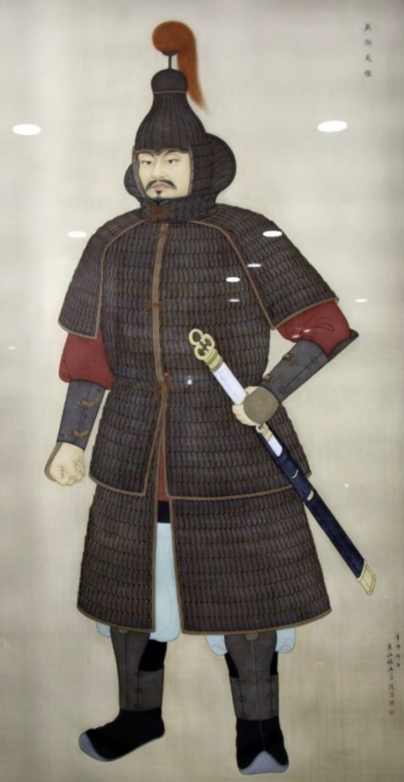
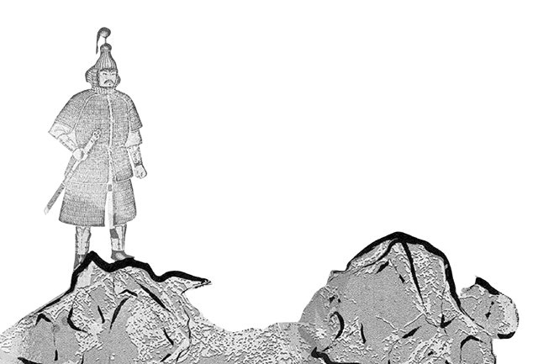
독도가 한국땅인
역사적 근거
삼국사기
: 신라 시대에 이사부가
울릉도를 정복한 뒤
지금까지 줄곧 우리땅

Slide 7
독도가 한국땅인
역사적 근거
신라장군 이사부의 우산국 정벌 영상
https://youtu.be/sWDFdLBKBp8

Slide 8
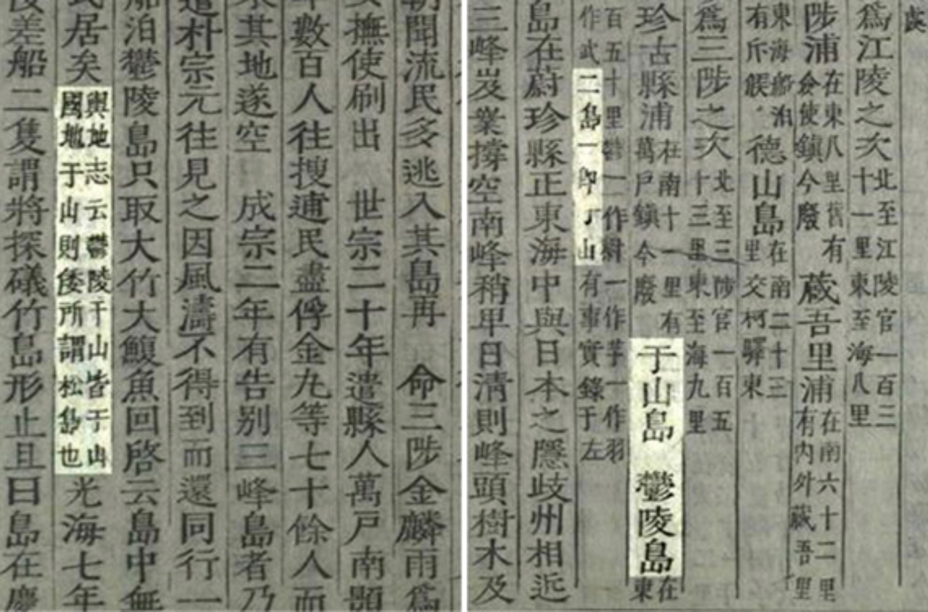
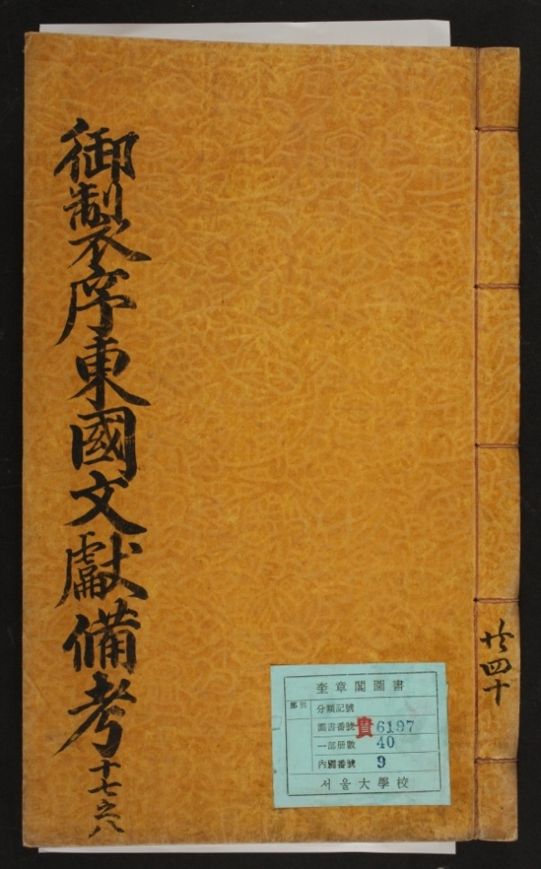
독도가 한국땅인
역사적 근거
번역문
우산도∙울릉도
두 섬으로 하나가 바로 우산이다.
여지지에 이르기를, 울릉과 우산은 모두 우산국의 땅인데, 우산은 일본이 말하는 송도(松島)라고 하였다.
원문
于山島 鬱陵島..
二島一卽于山..
輿地志云 鬱陵∙于山皆于山國地 于山則倭所謂松島也
동국문헌비고 자료에 의해
일본이 칭하던
송도가 우산도임을
확증해 줌
ㅊ

Slide 9
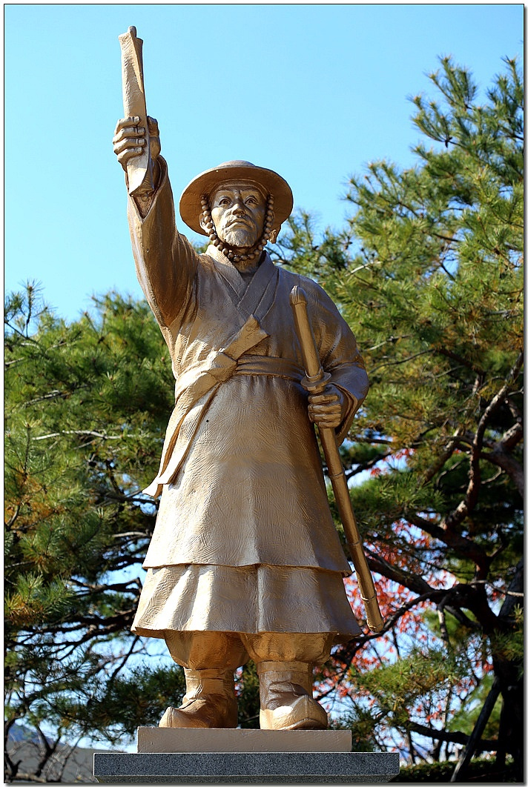
독도가 한국땅인
역사적 근거
안영복의 일본 납치
ㅊ
이 사건으로 인해 조선과 일본 간의 울릉도 영유권에 대한
분쟁 발생
https://youtu.be/3wg4h9g43Ik

Slide 10
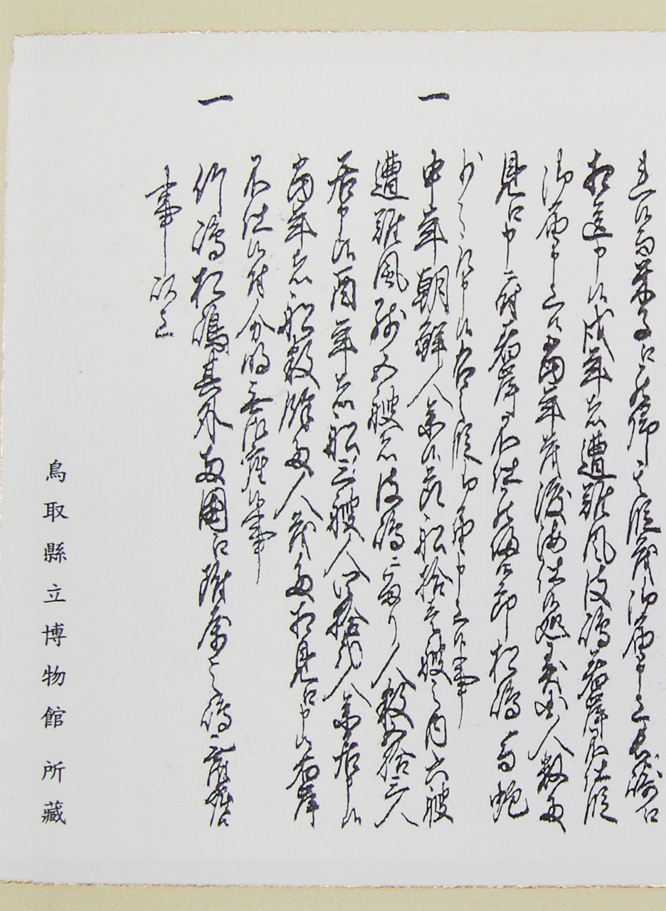
독도가 한국땅인
역사적 근거
12월 25일 막부는,
울릉도와 독도가
일본령이 아님을
공식적으로 확인
일본 막부는 울릉도 영유권에 대해 알아보기 위해 돗토리번에 울릉도의 소속 질문을 함
ㅊ
다케시마(울릉도), 마쓰시마(독도) 돗토리번 소속이 아니라고 답변

Slide 11
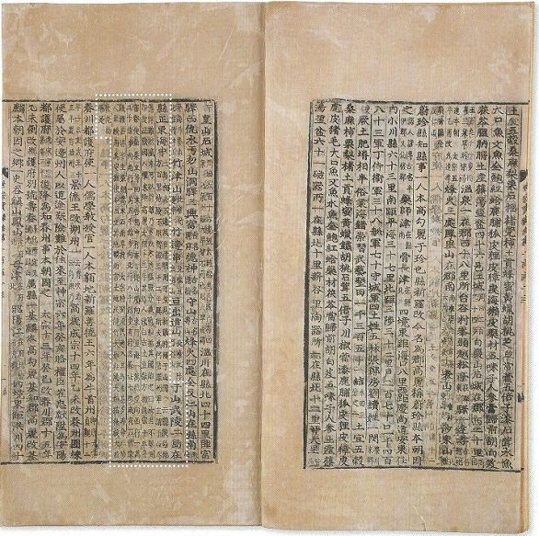
독도가 한국땅인
지리적 근거
세종실록 지리지에서
울릉도와 독도를 지속적으로 관리했음을 입증

Slide 12
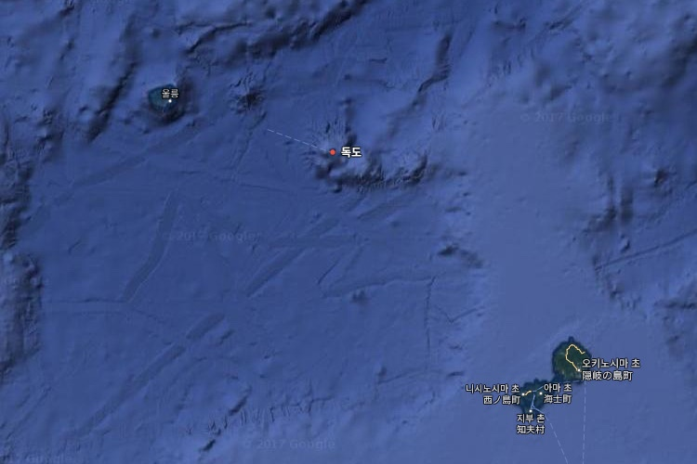
독도가 한국땅인
지리적 근거
독도와 가장 가까운 일본 영토(오키섬) 사이의 거리는 157.5km로 일본에서는 독도를 볼 수 없지만,
울릉도와 독도 사이의 거리는 87.4km로 맑은 날이면 육안으로 독도를 확인할 수 있음.

Slide 13
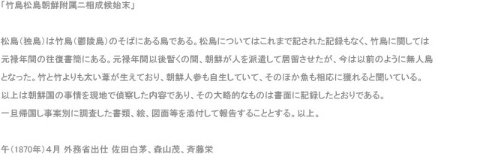
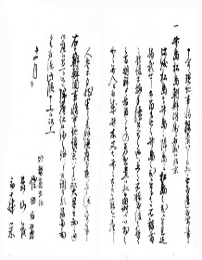
독도가 한국땅인
국제법적 근거
해석 : 죽도(竹島 : 울릉도)·송도(松島 : 독도)가 조선의 부속이 된 경위
송도(독도)는 죽도(울릉도) 옆에 있는 섬이다. 송도에 관해서는 지금까지 기록된 바가 없으나, 죽도에 관한 기록은 원록 연간(元禄年間)에 주고받은 서한에 있다. 원록 연간 이후 한동안 조선이 사람을 파견해 거류하게 했으나 이제는 이전처럼 무인도가 됐다. 대나무와 대나무보다 두꺼운 갈대가 자라고 인삼도 저절로 나며 그 외 어획도 어느 정도 된다고 들었다. 이상은 조선의 사정을 현지에서 정찰한 내용으로 그 대략적인 것은 서면에 기록한 대로다.
일단 귀국해서 사안별로 조사한 서류, 그림, 도면 등을 첨부해 보고하겠다. 이상
午(1870년) 4월 외무성 출사(外務省出仕) 사다 하쿠보, 모리야마 시게루, 사이토 사카에
1870년 조선국교제시말내탐서 통해
독도가 한국땅임을 알 수 있음

Slide 14
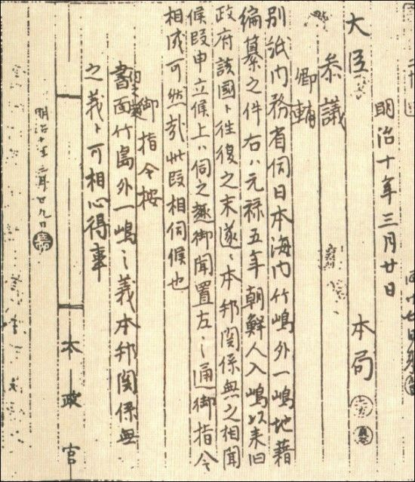
독도가 한국땅인
국제법적 근거
1877년 태정관 지령
일본최고행정기구인
태정관이 내무성에
울릉도와 독도가
일본령이 아니라고
내린 지령
번역 : "다케시마 소속 관할의 건에 대하여 시마네현으로부터 별지의 질품이 와서 조사한 바, 해당 섬의 건은 겐로쿠 5년(1692년) 조선인이 입도한 이래 별지 서류에 적시한 바와 같이 겐로쿠 9년(1696년) 정월 제1호 구정부의 평의 관련 문서, 제2호 역관에게 준 문서, 제3호 해당국에서 온 서신, 제4호 본방의 회답 및 구상서 등과 같은 바, 즉 겐로쿠 12년(1699년)에 이르러 각각 왕복이 끝났으며, 본방은 관계가 없다고 들었지만, 판도의 취사는 중대한 사건이므로 별지 서류를 첨부하여 이에 품의 하나이다
ㅊ

Slide 15
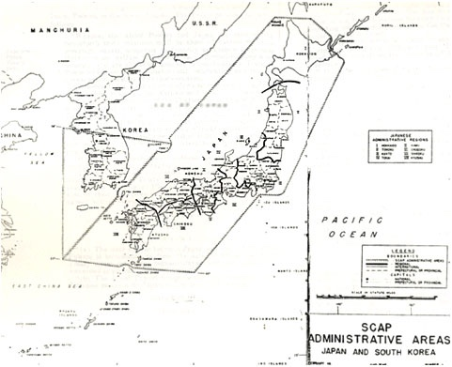
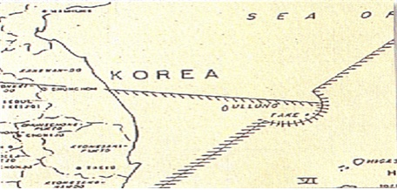
독도가 한국땅인
국제법적 근거
1946년 1월 29일 연합국 최고사령관 각서 ( SCAPIN) 제 677호 에서 일본 통치 행정범위에 독도를 제외 시킴

Slide 16
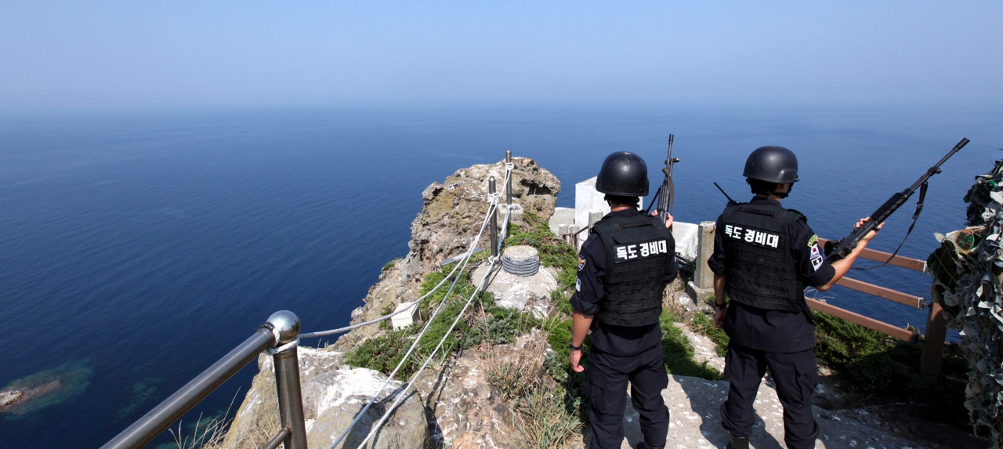
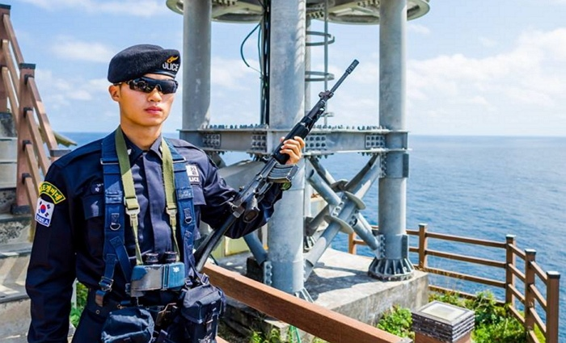
독도가 한국땅인
국제 법적 지위
독도경비대를 배치해 직접 독도를 수호하고 관리함

Slide 17
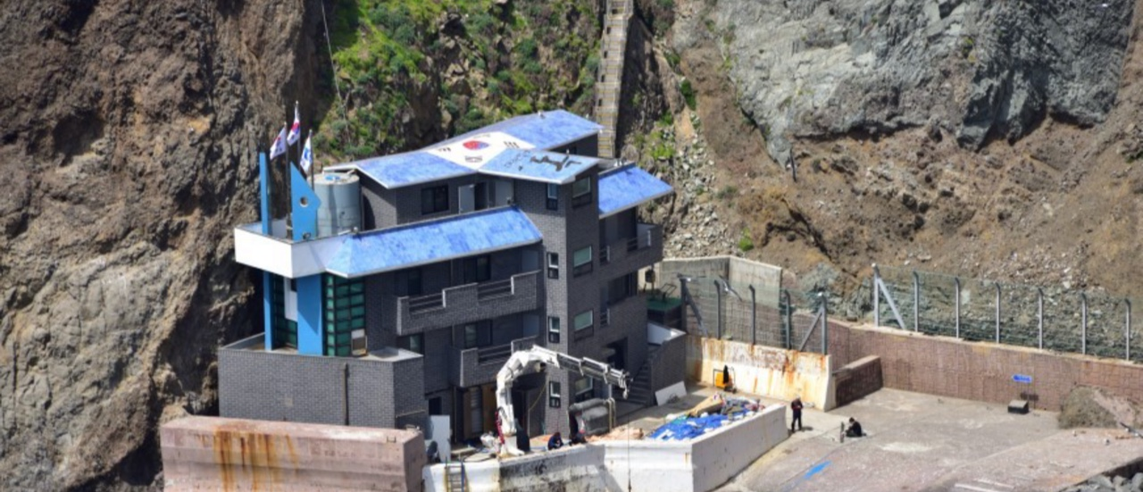
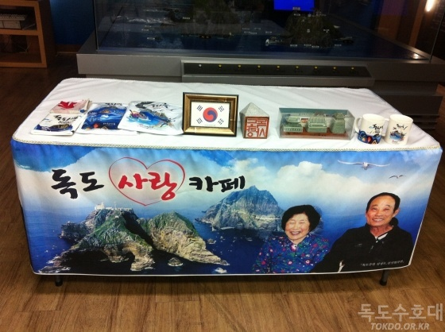
독도가 한국땅인
국제 법적 지위
김성도, 김신열씨 부부가
독도주민숙소에서 어로활동 종사,
독도사랑카페 운영하여
독도주민 최초 국세 납부해
독도의 국제법적 지위 공고

Slide 18



독도를 지키기 위한 방안
지속적으로 독도에 관심을 가지고
Sns같은 소셜 미디어를 이용하여,
지속적으로 홍보활동을 하는 것이
중요하다고 생각함

Slide 19
출처
https://ja.m.wikipedia.org/wiki/%E3%83%A1%E3%82%A4%E3%83%B3%E3%83%9A%E3%83%BC%E3%82%B8
https://dokdo.mofa.go.kr/kor/
https://m.terms.naver.com/entry.naver?docId=3344515&cid=47334&categoryId=47334
네이버, 구글 , 유투브 참조

Slide 20
감사합니다.
Made by. YumYum

